Slide 1

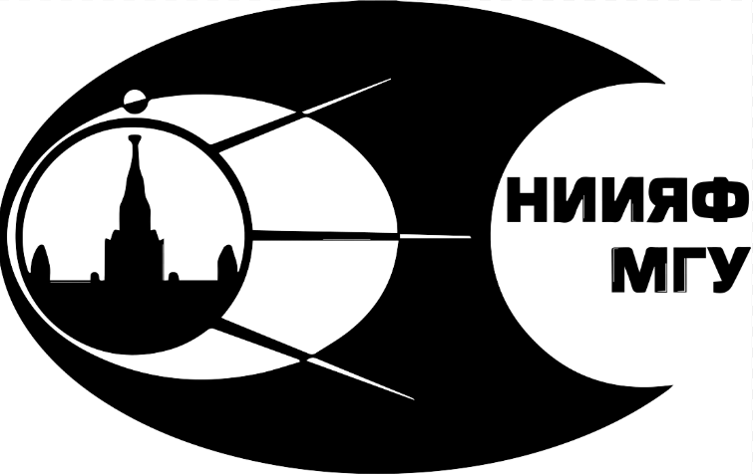
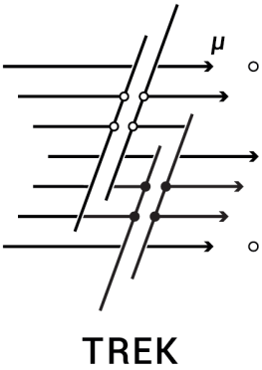
Применение методов машинного обучения для реконструкции многочастичных событий по данным дрейфовых камер
Воробьев В.С., Задеба Е.А., Кокоулин Р.П., Николаенко Р.В., Шутенко В.В.
36 ВСЕРОССИЙСКАЯ КОНФЕРЕНЦИЯ ПО КОСМИЧЕСКИМ ЛУЧАМ
VSVorobev@mephi.ru

Slide 2
Детектор ТРЕК
264 дрейфовых камер
Площадь камеры 2 м²
Площадь ТРЕК около 250 м²

Slide 3
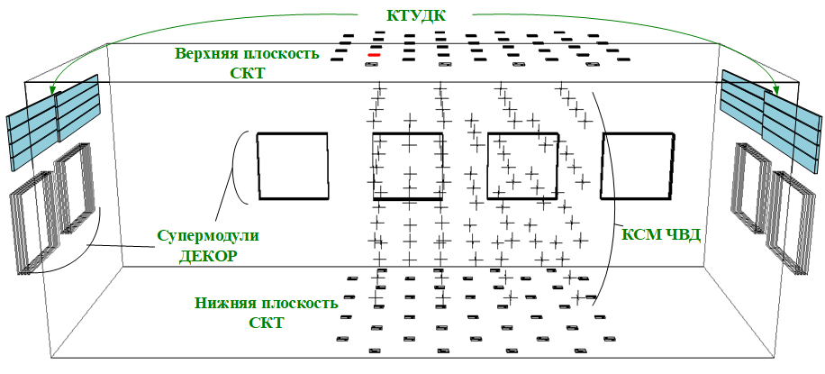
Координатно-трековая установка на дрейфовых камерах

Slide 4
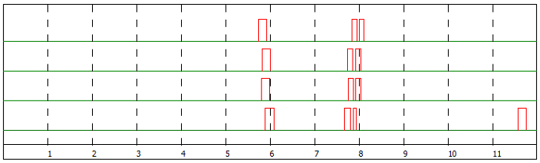
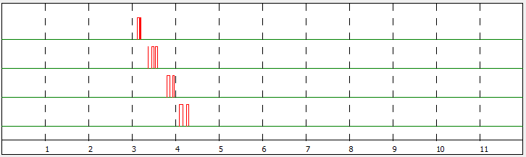
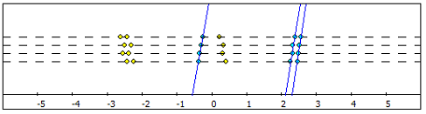
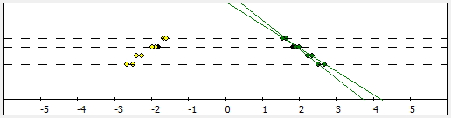
Послеимпульсы
В экспериментальных данных наблюдаются послеимпульсы – вторичные сигналы от трека. Наличие послеимпульсов приводит к ложным реконструкциям.

Slide 5
Представление данных с дрейфовой камеры для машинного обучения
Временная развёртка с дрейфовой камеры может быть представлена в виде матрицы с размером 4×600. Каждый столбец матрицы – временной интервал 10 нс. «0» – отсутствие сигнала, «1» – наличие сигнала.

Slide 6
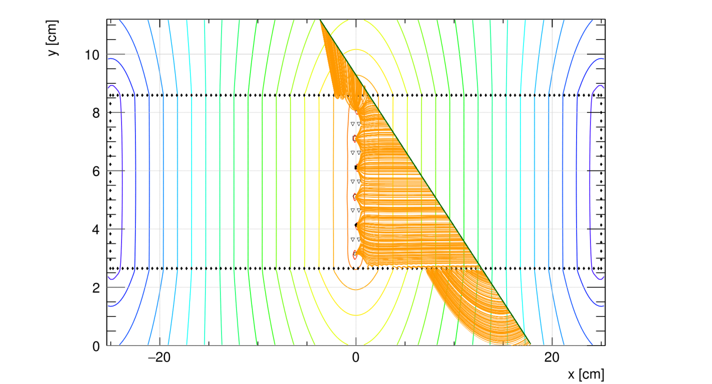
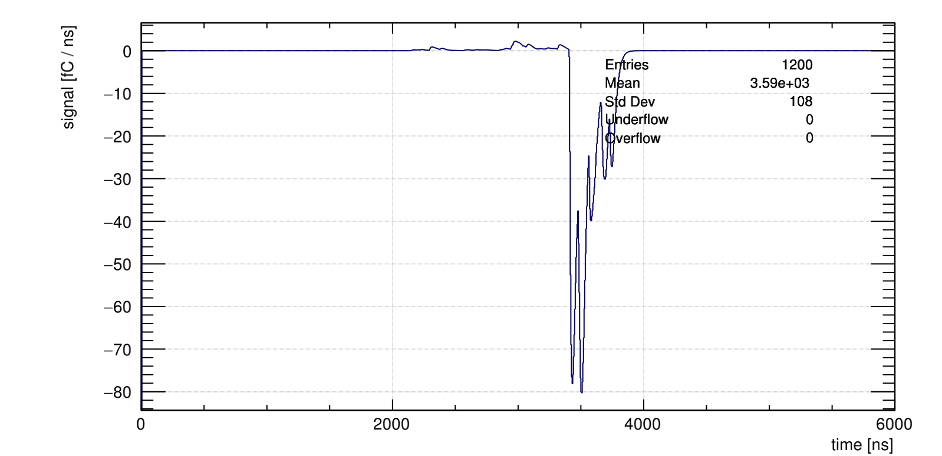
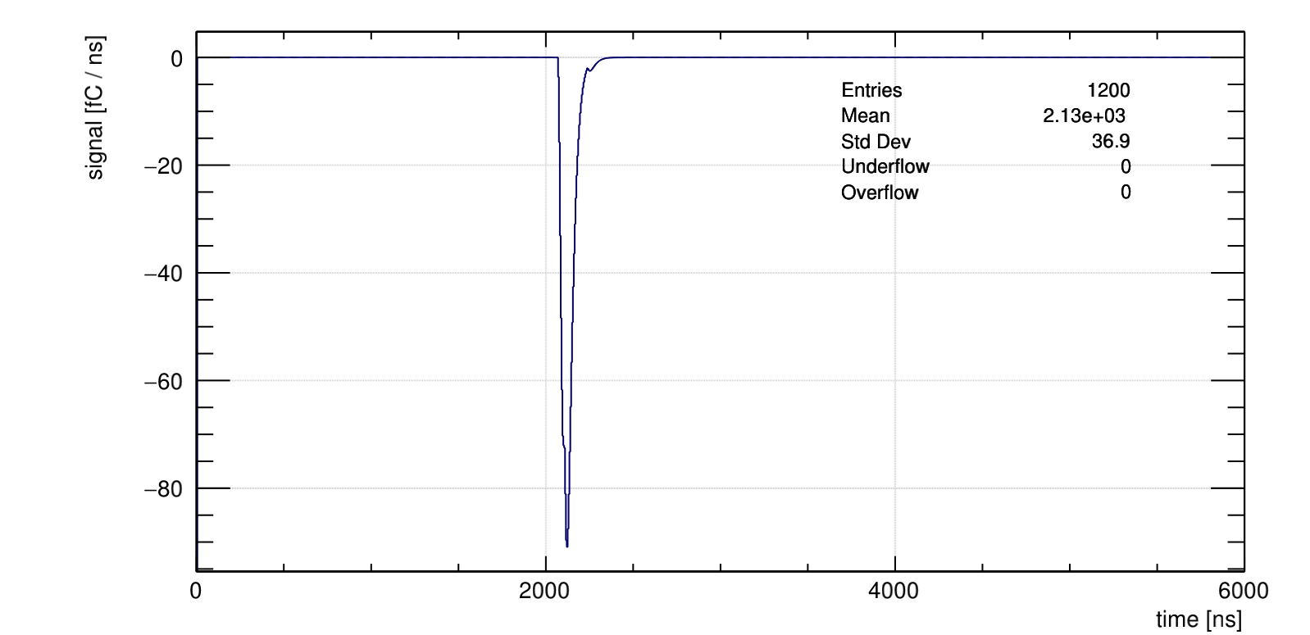
Монте-Карло моделирование в Garfield++
Garfield++ позволяет моделировать работу дрейфовой камеры (ионизация газа, дрейф электронов, выходной сигнал и т.д.)
Отклик для наклонного трека
Отклик для перпендикулярного трека

Slide 7
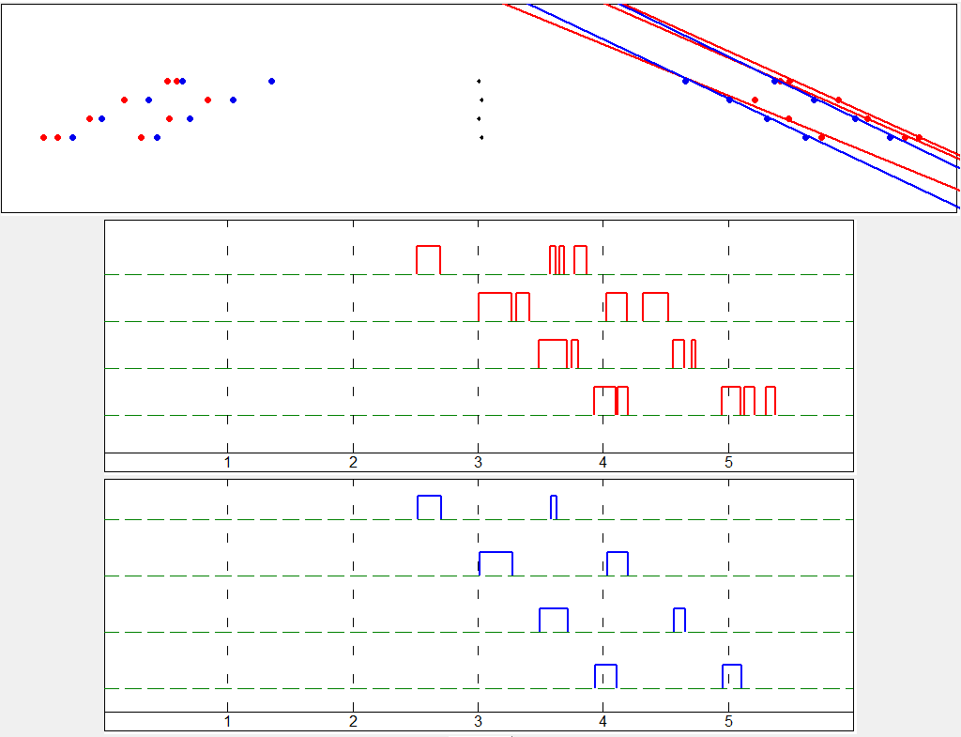
Пример работы нейронной сети для фильтрации
На тестовой выборке нейронная сеть исключила 85% всех послеимпульсов, сохранив 94% оригинальных сигналов.

Slide 8
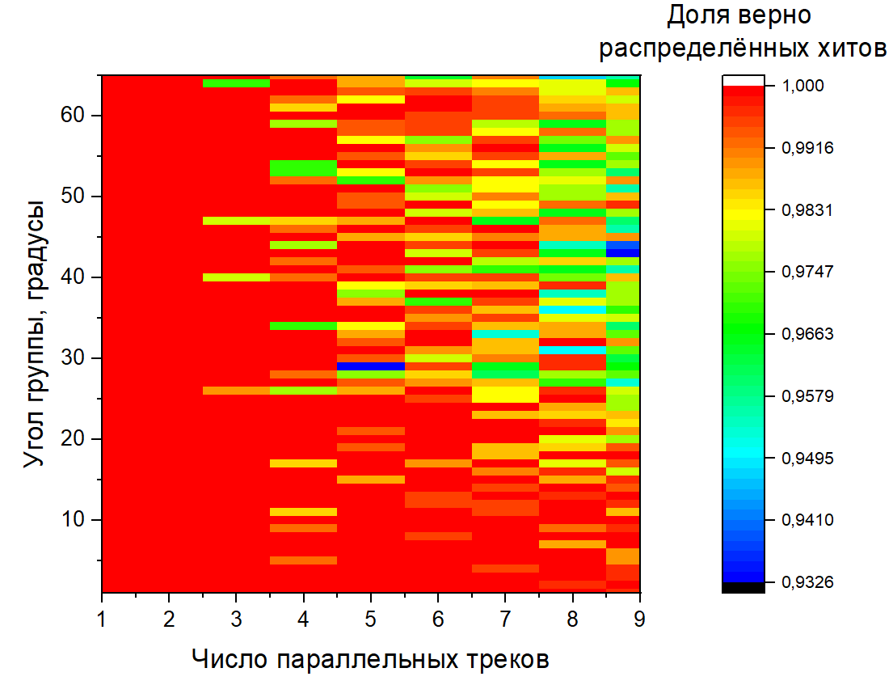
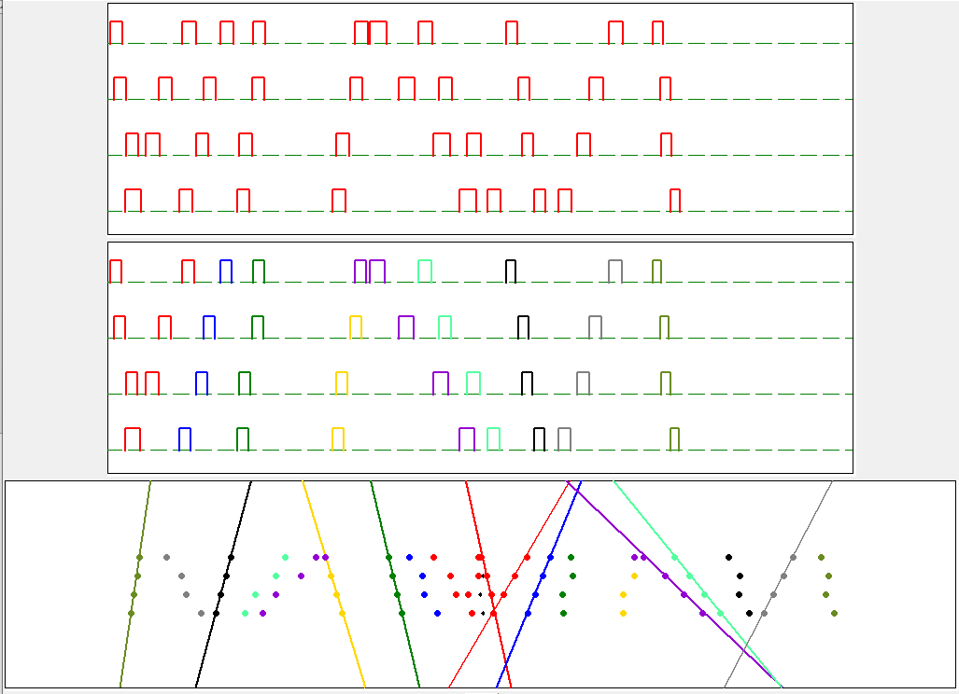
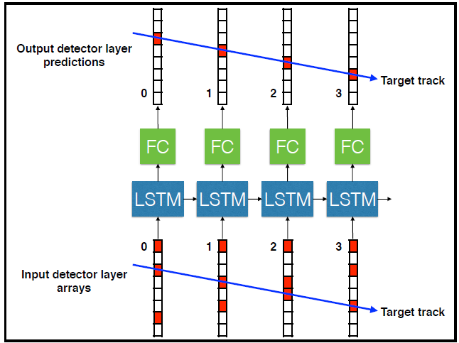
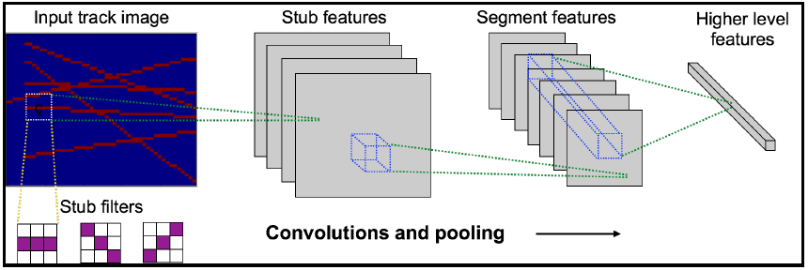
Реконструкция треков с помощью рекуррентной нейронной сети
Представление для дрейфовых камер
Алгоритм, разработанный коллаборацией Hep.TrkX

Slide 9
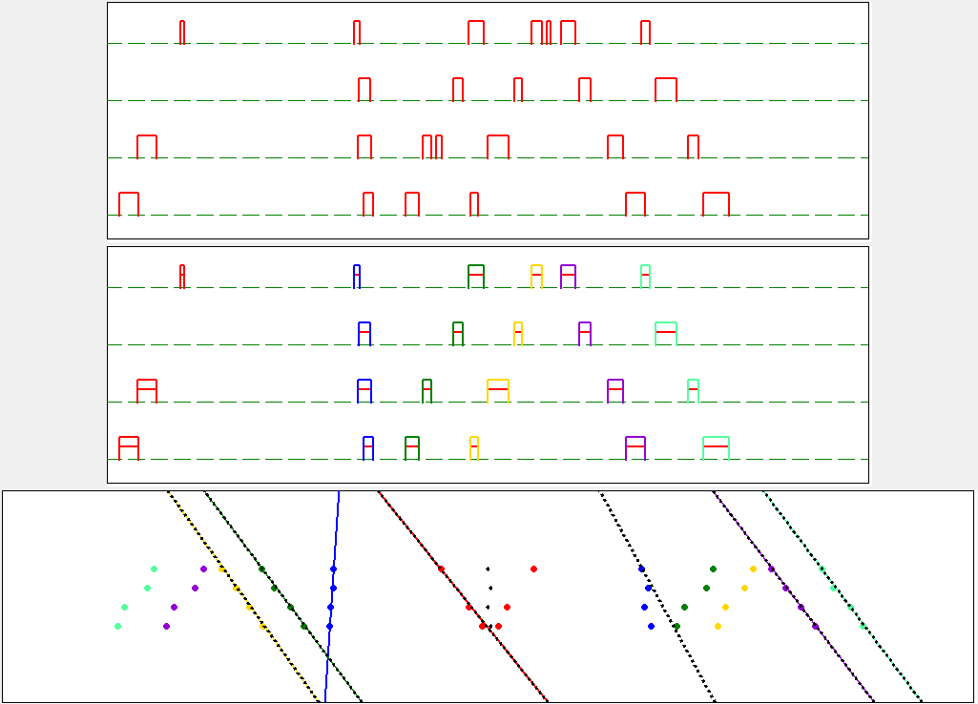
Сравнение методов реконструкции
Метод гистограммирования

Slide 10
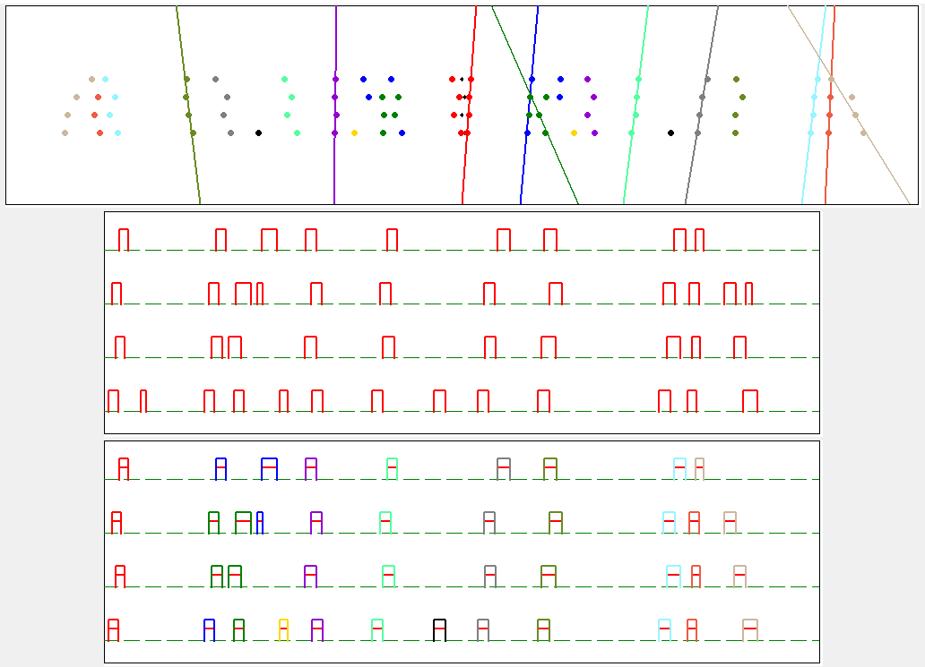
Применение методов к экспериментальным данным
Новые методы показывают хорошие результаты при применении к отдельным экспериментальным данным. Однако, для применения к серии измерений необходимо добиться максимально близкого Монте-Карло моделирования к эксперименту для обучения нейронных сетей.

Slide 11
Заключение
Новый подход обработки данных на основе методов машинного обучения позволяет исключить более 80% послеимпульсов, сохраняя более 90% оригинальных сигналов.
Применение фильтра на основе нейронных сетей заметно улучшает реконструкцию моделированных событий с помощью метода гистограммирования.
Метод реконструкции на основе рекуррентных нейронных сетей демонстрирует лучшую точность для моделированных событий, плотность мюонов в которых до 5 частиц на кв. м. В дальнейшем метод будет улучшаться для достижения хорошей точности для событий с плотностью до 10 частиц на кв. м.

Slide 12
Спасибо за внимание!

